Slide 1
LC15 – Liaisons chimiques
Agrégation externe de Physique-chimie, option Physique
Jules FILLETTE

Slide 2
I. Concentration d’un ion en solution 1. Liaisons covalentes
Atome | Nombre de liaisons covalentes
H | 1
O | 2
N | 3
C | 4
Nombre de liaison(s) covalente(s) engagée(s) par les atomes usuels.

Slide 3

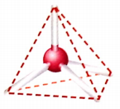
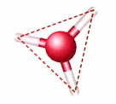
I. Concentration d’un ion en solution 1. Géométrie des molécules
Nombre de liaisons portées par l’atome | 4 | 3 | 2
Position de l’atome | Centre d’un tétraèdre | Centre d’un triangle | Milieu d’un segment
Directions vers lesquelles pointent les liaisons et les doublets non liants | Sommet du tétraèdre | Sommets du triangle | Extrémités du segment
Représentation dans l’espace
Géométrie des liaisons usuelles

Slide 4
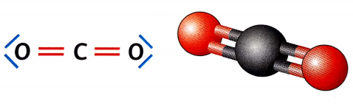
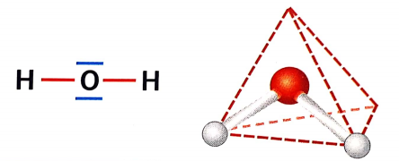
I. De l’atome à la molécule 2. Géométrie des molécules
Géométrie des molécules linéaires, avec liaisons simples ou multiples.

Slide 5
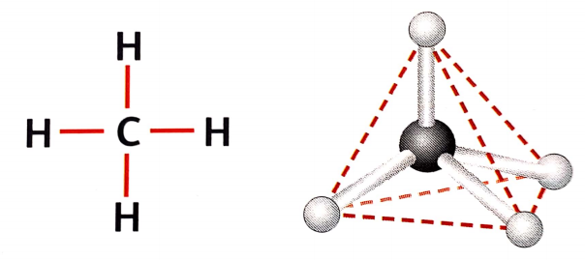
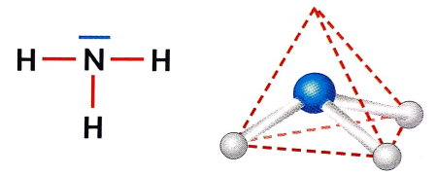
I. De l’atome à la molécule 2. Géométrie des molécules
Géométrie des molécules tétravalentes avec ou sans doublet non liant

Slide 6
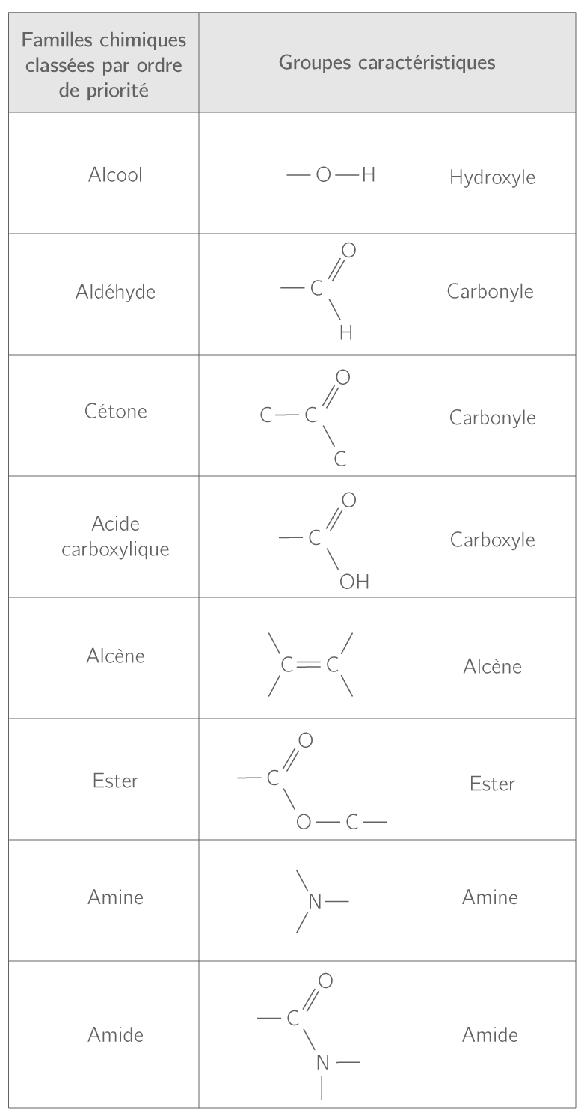
II. Propriétés des liaisons chimiques
1. Groupes caractéristiques
Familles chimiques
Groupes caractéristiques
Familles chimiques
Groupes caractéristiques

Slide 7
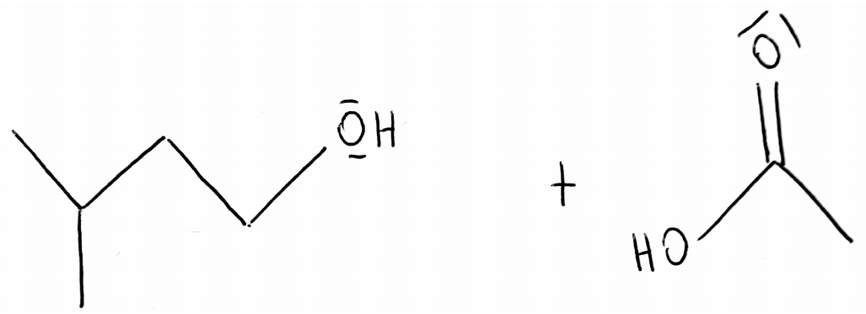
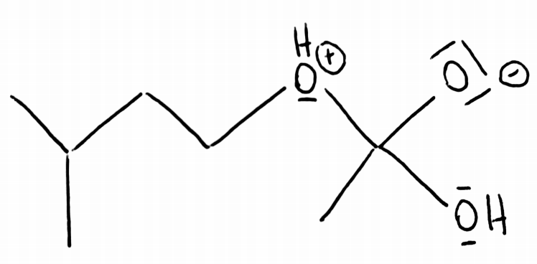
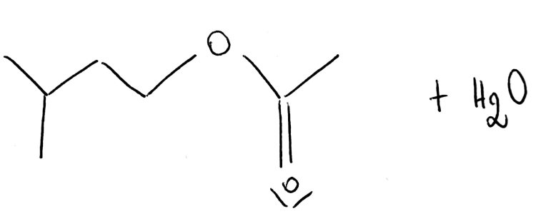
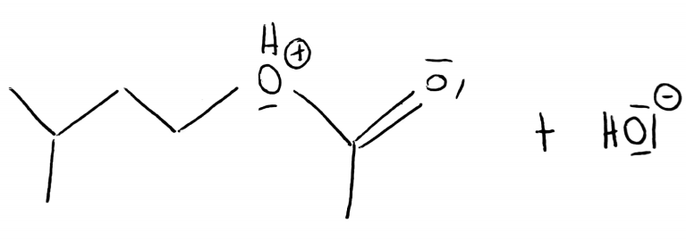
II. Propriétés des liaisons chimiques 3. Mécanismes réactionnels
Rupture d’une liaison
Formation d’une liaison

Slide 8
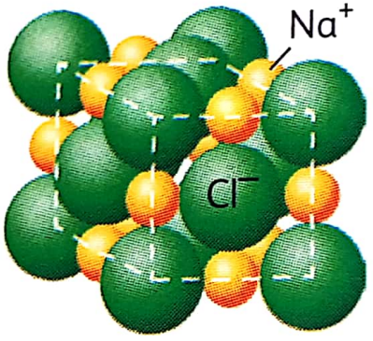
III. Les liaisons ioniques 1. Solides ioniques
Le solide ionique $NaCl$

Slide 9
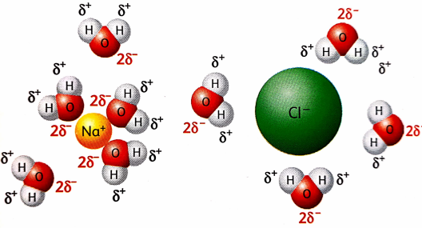
III. Les liaisons ioniques 2. Dissolution des solides ioniques
Dissolution du sel dans l’eau

Slide 10
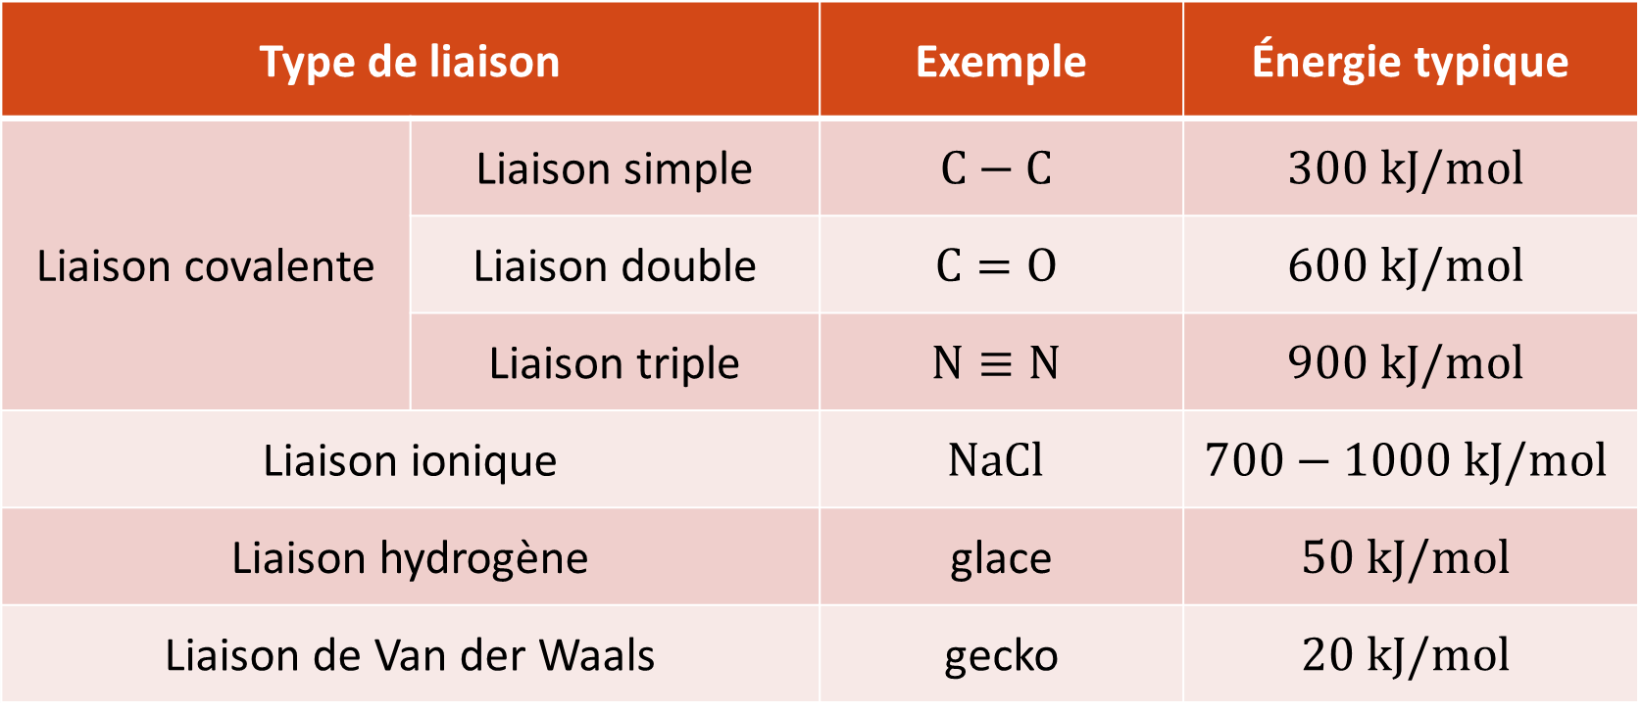
Conclusion
Type de liaison |  | Exemple | Énergie typique
Liaison covalente | Liaison simple | $$C−C$$ | $$300 kJ/mol$$
 | Liaison double | $$C=O$$ | $$600 kJ/mol$$
 | Liaison triple | $$N≡N$$ | $$900 kJ/mol$$
Liaison ionique |  | $$NaCl$$ | $$700−1000 kJ/mol$$
Liaison hydrogène |  | glace | $$50 kJ/mol$$
Liaison de Van der Waals |  | gecko | $$20 kJ/mol$$

Slide 11
Merci pour votre attention !
Agrégation externe de Physique-chimie, option Physique
Jules FILLETTE

Slide 12
chemical bond : When forces acting between two atoms or groups of atoms lead to the formation of a stable independent molecular entity, a chemical bond is considered to exist between these atoms or groups. The principal characteristic of a bond in a molecule is the existence of a region between the nuclei of constant potential contours that allows the potential energy to improve substantially by atomic contraction at the expense of only a small increase in kinetic energy. Not only directed covalent bonds characteristic of organic compounds, but also bonds such as those existing between sodium cations and chloride anions in a crystal of sodium chloride or the bonds binding aluminium to six molecules of water in its environment, and even weak bonds that link two molecules of O2 into O4, are to be attributed to chemical bonds.
Définition d’une liaison chimique d’après l’Union Internationale de Chimie pure et appliquée (IUPAC)

